Slide 1

Profil Instruktur
Dyah Puspito Dewi Widowati dyah013@kominfo.go.id
2006 – 2010 S1 Teknik Informatika Universitas Islam Sultan Agung
2011 – 2013 S2 Magister Sistem Informasi Universitas Diponegoro
2011 – 2013 IT Staff di Universitas Islam Sultan Agung
2013 – 2015 Dosen di Teknik Informatika Universitas Islam Sultan Agung
2015 – Sekarang Instruktur di BPPTIK Kementerian Kominfo
2016 – Sekarang Asesor Kompetensi

Slide 2

Motivasi

Slide 3
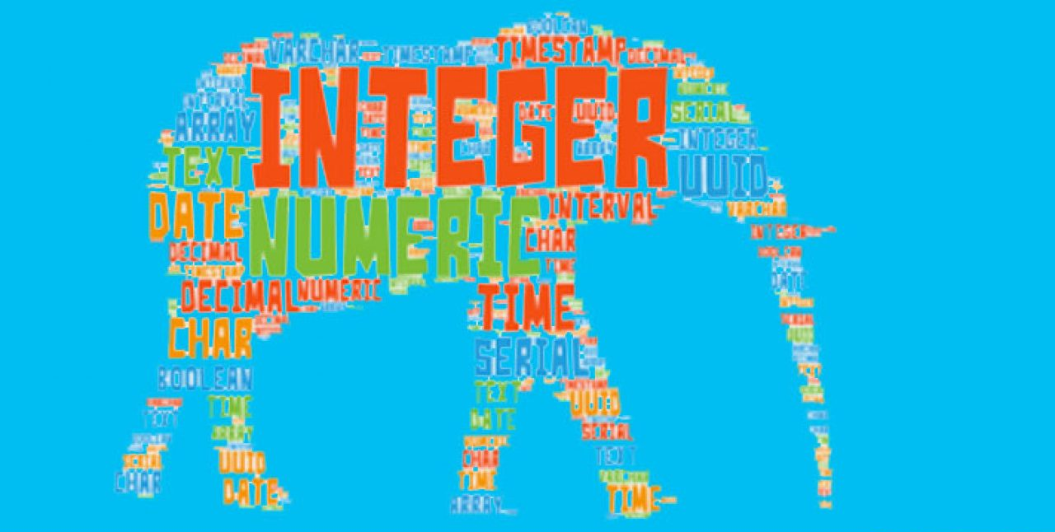
Aspersepsi

Slide 4

Menggunakan tipe data dan control program

Slide 5
Ringkasan Mata Pelatihan
Unit Kompetensi Acuan: Mengimplementasikan Pemrograman Terstruktur
Kode Unit Kompetensi Acuan: J.620100.017.02
Deskripsi singkat: Mata pelatihan ini menentukan kompetensi, pengetahuan dan sikap kerja yang diperlukan dalam membuat program terstruktur atau prosedural.
Tujuan Pembelajaran: Peserta dapat membuat program terstruktur atau procedural sesuai dengan paradigma yang berlaku.

Slide 6
Agenda
Tipe Data, Variable & Sytax PHP
Struktur PHP

Slide 7
Tipe Data, Variable & Sytax PHP

Slide 8
Apa itu tipe data ?
tipe data adalah klasifikasi jenis data atau bentukan dari suatu data. Ia menjelaskan suatu data: dari jenis apakah ia tersusun? Apakah bilangan riil? Atau kah bilangan pecahan? Atau kah ia data yang tersusun dari bentukan karakter? Dsb.

Slide 9
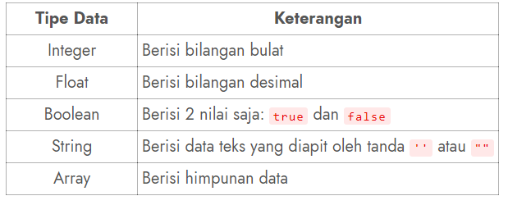
Macam-Macam Tipe Data Dalam PHP
Ada berbagai macam tipe data yaitu :

Slide 10
Tipe data pada PHP
PHP adalah bahasa pemrograman yang bersifat dinamic typing, yang artinya ia tidak memiliki aturan ketat terhadap pendefinisian tipe data pada setiap variabel. PHP akan otomatis menentukan tipe data dari suatu variabel tertentu ketika program dijalankan.

Slide 11
Apa itu Variabel?
Variabel adalah suatu “wadah” yang digunakan untuk menyimpan suatu data atau nilai. Kita bisa menyimpan berbagai macam data dari berbagai macam tipe, misalkan kita menyimpan data teks untuk nama mahasiswa, atau data desimal untuk nilai ipk mahasiswa, dan seterusnya

Slide 12
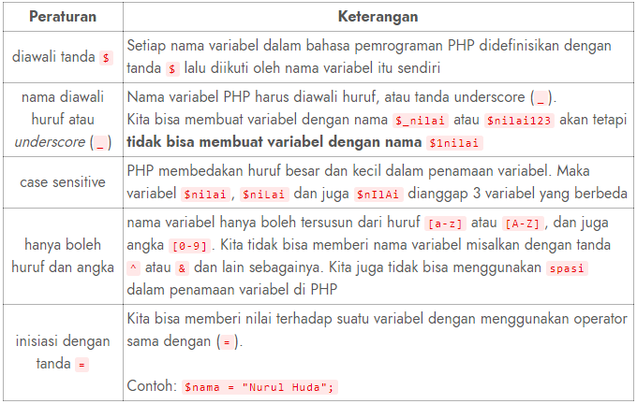
Peraturan Penamaan Variabel
Untuk menyimpan suatu data pada variabel, kita perlu memberi nama terhadap variabel tersebut.
Dalam PHP, terdapat beberapa peraturan dalam pemberian nama variabel sebagaimana pada tabel berikut:
Notes:
Penamaan suatu variabel disarankan agar menggunakan nama yang sesuai dengan tugas variabel tersebut. Misalkan menggunakan nama $nilaiMatematika untuk menyimpan nilai matematika, dan tidak menggunakan nama $a untuk menyimpan nama hari misalnya

Slide 13

Pembuatan Variabel
Untuk pembuatan variabel dalam PHP, kombinasi sintaksnya adalah sebagai berikut:
Bagian $namaVariabel adalah nama yang anda berikan untuk variabel tersebut, sedangkan [nilai variabel] adalah nilai yang akan anda masukkan ke dalam variabel tersebut.
Nilai variabel ini lah yang menentukan tipe data dari variabel itu sendiri. Jika anda memasukkan angka, maka tipe datanya menjadi tipe data numeric (integer/float), jika anda masukkan true/false maka jadinya adalah boolean, dan seterusnya.

Slide 14
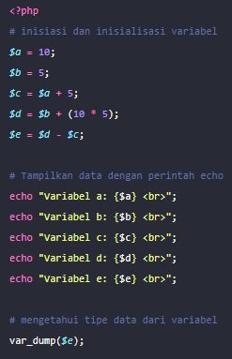
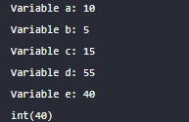
Tipe Data Integer
Tipe data integer adalah tipe data yang digunakan untuk menyimpan bilangan bulat. Contoh :
Hasilnya :

Slide 15
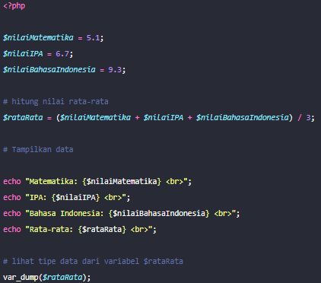
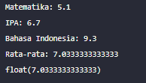
Tipe Data Float
Untuk tipe data float, caranya sama saja dengan integer. Hanya saja, ia menerima data desimal dengan angka . sebagai pembaginya. Contoh sebagai berikut :
Hasilnya :

Slide 16
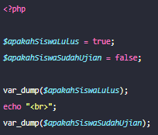

Tipe Data Boolean
Tipe data boolean hanya bisa menampung nilai true atau false.
Tipe data ini adalah tipe data yang paling simpel, akan tetapi butuh logika yang kuat untuk bisa memanfaatkannya dengan benar.
Hasilnya :

Slide 17
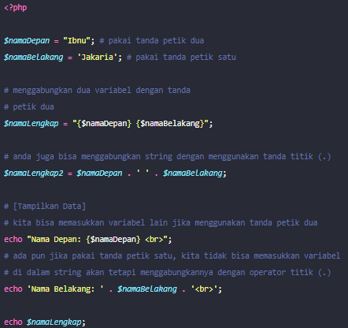

Tipe Data String
Tipe data string adalah tipe data yang digunakan untuk menyimpan teks. Semua teks tersebut diapit oleh tanda petik satu ('') mau pun tanda pentik dua ("").
Hasilnya :

Slide 18

Tipe Data Array
Tipe data array berfungsi untuk menyimpan himpunan data. Himpunan data tersebut diapit oleh tanda kurung siku ([]).
Sebagai contoh, saya memiliki 3 mahasiswa, dan saya ingin menyimpan ketiga nama mahasiswa dalam variabel. Maka saya bisa melakukan hal tersebut dengan menggunakan tipe data array sebagai berikut:

Slide 19

Lanj.
Untuk mengakses isi dari variabel array, kita bisa menggunakan indeks. Indeks dimulai dari 0. Sehingga jika saya akan menampilkan nama pertama dari variabel $listMahasiswa, saya akan menggunakan indeks 0 seperti di bawah:

Slide 20
Operator Variable
Operator adalah simbol-simbol yang digunakan untuk melakukan operasi terhadap suatu nilai dan variabel.
Ada 6 Jenis operator dalam pemrograman PHP yang harus kita ketahui:
Operator Aritmatika;
Operator Penugasan atau Assignment;
Operator Increment & Decrement;
Operator Relasi atau pembanding;
Operator Logika;
dan Operator Ternary.

Slide 21
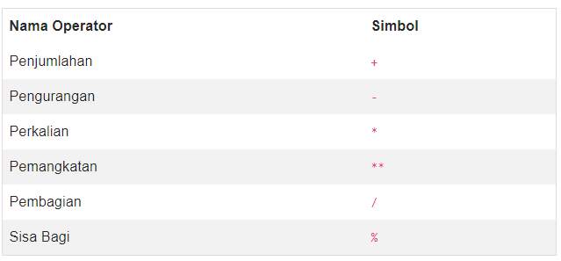
Operator Aritmatika
Operator aritmatika merupakan operator untuk melakukan operasi aritmatika.
Operator aritmatika terdiri dari:

Slide 22
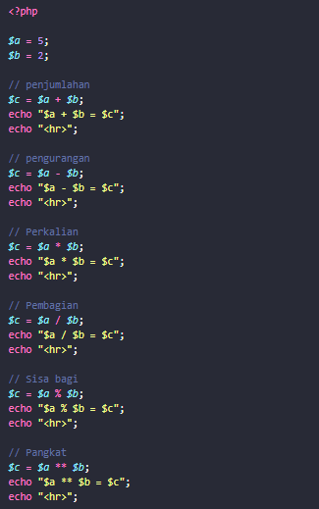
Operator Aritmatika
Contoh Operator Aritmatika :

Slide 23
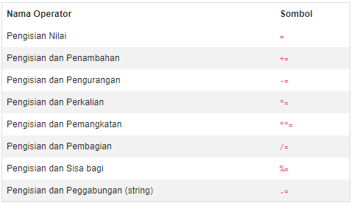
Operator Penugasan
Operator berikutnya yang harus kamu ketahi adalah operator penugasan atau assignment.
Operator ini adalah operator untuk memberikan tugas kepada variabel.
Biasanya digunakan untuk mengisi nilai.

Slide 24
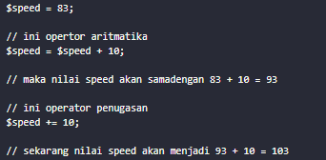
Apa bedanya dengan operator aritmatika?
Bisa dibilang, operator penugasan adalah bentuk yang lebih sederhana dari ekspresi Aritmetika
Sebagai contoh:

Slide 25
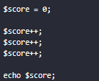
Opeartor Increment & Decrement
Operator increment dan decrement merupakan operator yang digunakan untuk menambah +1 (tambah satu) dan mengurangi -1 (kurangi dengan satu).
Opertor increment menggunakan simbol ++, sedangkan decrement menggunakan simbol --. Contohnya :

Slide 26
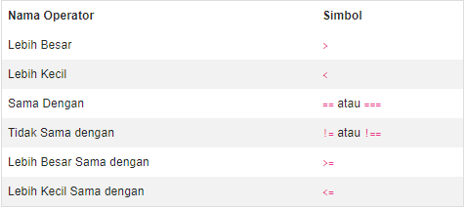
Operator Relasi
Operator relasi adalah operator untuk membandingkan dua buah nilai.
Berikut ini daftar operator relasi:

Slide 27
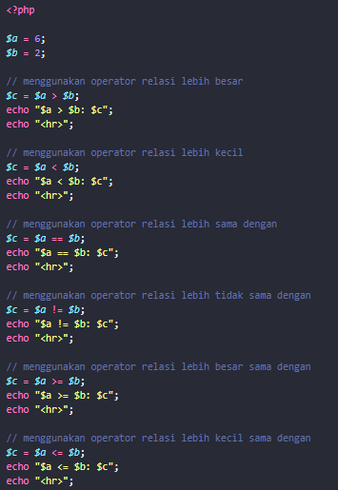
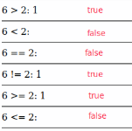
Lanj.
Hasil operasi dari operator relasi akan menghasilkan nilai dengan tipe data boolean, yaitu true (benar) dan false (salah).
Dari hasil di samping kita mendapatkan nilai 1 untuk true sedangkan false tidak ditampilkan atau 0.

Slide 28
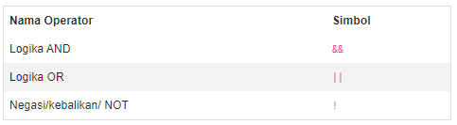
Operator Logika
Operator logika adalah operator untuk melakukan operasi logika seperti AND, OR, dan NOT.
Operator logika terdiri dari:

Slide 29
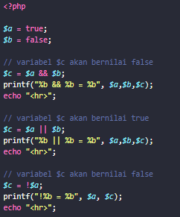

Lanj
Oprator logika sama seperti operator relasi, ia akan menghasilkan nilai dengan tipe data boolean.
Perhatikanlah hasil yang di dapatkan ketika menggunakan operator && (AND), || (OR), dan ! (NOT).

Slide 30
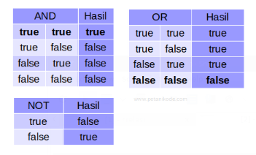
Lanj
Operator && akan menghasilkan true apabila nilai kiri dan kanan bernilai true. Sedangkan operator || akan menghasilkan false saat nilai kiri dan kanan bernilai false.
Coba cek kembali hukum logika AND, OR, dan NOT.

Slide 31
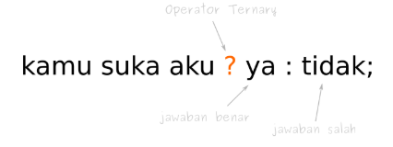
Operator Ternary
Operator ternary adalah operator untuk membuat sebuah kondisi. Simbol yang digunakan adalah tanda tanya (?) dan titik dua (:).

Slide 32
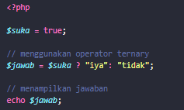
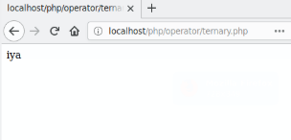
Contoh

Slide 33
Struktur PHP

Slide 34
PHP Pemrosesan data berbasis server side
Didalam membangun sebuah web terdiri dari beberapa komponen diantaranya adalah HTML ( HyperText Markup Language ) sebagai bahasa web yang pemrosesannya di proses di sisi klien. Kemudian ada juga CSS ( Cascading Style Sheets ) yang sama dengan HTML pemrosesannya dari sisi klien. Sedangkan PHP pemrosesan data berada di sisi server (server side).

Slide 35
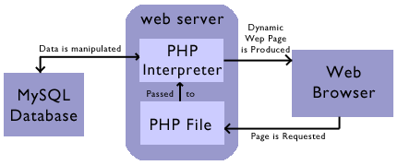
Skema Hubungan
Web Browser-Web Server-PHP

Slide 36
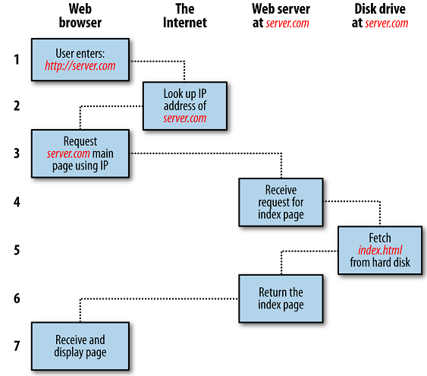
Request/Response Procedure

Slide 37
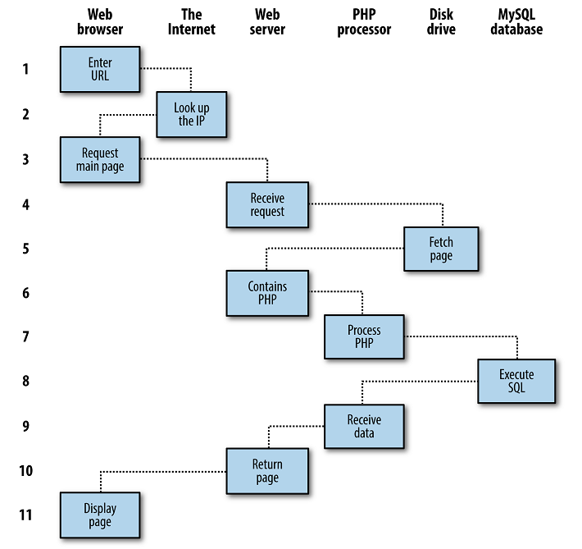
Request/Response Procedure

Slide 38

Struktur Dasar penulisan PHP
PHP mempunyai struktur yang sederhana. Syntax PHP dimulai dengan tanda <?php dan di akhiri dengan ?>
Ekstensi file PHP bisa dibuat dengan ekstensi .php (dot php) seperti pada contoh gambar diatas membuat nama filenya struktur-dasar.php

Slide 39
Komentar pada PHP
Saat kita membuat baris-baris program didalam PHP kita dapat menggunakan fungsi komentar untuk menjelaskan maksud dari setiap baris atau function yang kita buat. Sehingga terdapat dokumentasi yang jelas dari setiap syntax PHP yang kita buat.
Komentar di PHP diawali dengan tanda //. PHP tidak akan mengeksekusi setiap karakter yang terdapat dibelakang tanda //. Karena PHP akan membaca hal tersebut merupakan komentar. Contoh seperti dibawah ini:

Slide 40
Sensivitas didalam PHP
Didalam PHP fungsi-fungsi seperti if, for, while, echo, print dan lain-lain tidak case sensitive. Penggunaan fungsi-fungsi tersebut dapat kita gunakan dengan huruf besar maupun kecil. Contohnya fungsi echo pada PHP ketika kita membuat fungsi echo dan ECHO, PHP akan membaca kedua syntax tersebut adalah sama.
Sedangkan penamaan variabel di dalam PHP bersifat dalah case sensitive.

Slide 41
Menggabungkan PHP Dalam HTML
Secara default, dokumen PHP berakhir dengan ekstensi .php. Tapi, beberapa pengembang web memilih untuk menggunakan ekstensi .html dimana html juga bisa diurai oleh prosesor PHP, biasanya karena mereka ingin menyembunyikan fakta bahwa mereka menggunakan PHP
Dokumen PHP akan menampilkan output seperti dokumen HTML. File index.html dan index.php akan memiliki tampilan yang identik.

Slide 42
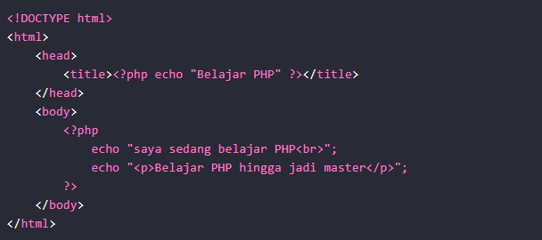
Contoh

Slide 43

Kesimpulan

Slide 44
Kesimpulan
Tipe data berperan penting dalam Bahasa pemrograman karena berkaitan dengan variable yang digunakan dalam membuat perangkat lunak.
Struktur pemrograman php membantu dalam memahami proses eksekusi program dan memudahkan dalam pembuatan sebuat perangkat lunak.

Slide 45
Referensi / Bacaan Lebih Lanjut

Slide 46
Referensi / Bacaan Lebih Lanjut
https://kelasprogrammer.com/syntax-dasar-php-belajar-struktur-php/
https://www.w3schools.com/php/

Slide 47

BPPTIK
Terima Kasih
Kantor:
Balai Pelatihan dan Pengembangan Teknologi Informasi dan Komunikasi
Kementerian Kominfo
Website: https://bpptik.kominfo.go.id
Email: bpptik@kominfo.go.id
Twitter: @bpptik
Facebook: @bpptik
Instagram: @bpptik
Google Plus: +bpptikkemkominfo

